Slide 1
Το πρωτόκολλο δυναμικής διευθέτησης υπολογιστή DHCP
https://www.youtube.com/watch?v=6BnTXDtAE5A
https://www.youtube.com/watch?v=P-y-LnXZHcg

Slide 2
Το πρωτόκολλο δυναμικής διευθέτησης
(απόδοσης ρυθμίσεων) υπολογιστή DHCP –
(Dynamic Host Configuration Protocol)
Το DHCP ουσιαστικά επεκτείνει το BOOTP και είναι εγκατεστημένο σε έναν SERVER ή σε ένα ROUTER.
Εξακολουθεί να λειτουργεί ως εφαρμογή πελάτη-εξυπηρετητή χρησιμοποιώντας πακέτα UDP με αριθμό θύρας προορισμού 67 για τον εξυπηρετητή και 68 για τον πελάτη.
Επιτρέπει σε έναν υπολογιστή να αποκτά τις ρυθμίσεις που χρειάζεται σε ένα μόνο μήνυμα και να λαμβάνει μια διεύθυνση γρήγορα και δυναμικά.

Slide 3
Το πρωτόκολλο DHCP
Συνήθως κάποια συσκευή του δικτύου τρέχει έναν DHCP server ο οποίος είναι υπεύθυνος για να μοιράζει IP addresses, δυναμικά.
Όταν συνδεόμαστε στο δίκτυο, τρέχουμε έναν DHCP client που ζητάει από τον DHCP server μια σειρά από πληροφορίες για να αποκτήσει IP address, subnet mask, network gateway, name server addresses.
Αυτά γίνονται αυτόματα από τον DHCP server, χωρίς να χρειάζεται η παρέμβαση του Network administrator.

Slide 4
Τύποι εκχώρησης διευθύνσεων
Το DHCP υποστηρίζει 3 μηχανισμούς για να αντιστοιχίζει διευθύνσεις:
• Μη αυτόματη ρύθμιση στην οποία ο διαχειριστής ορίζει συγκεκριμένες διευθύνσεις που θα πάρουν συγκεκριμένοι υπολογιστές.
• Αυτόματη ρύθμιση, κατά την οποία ο διακομιστής DHCP εκχωρεί μια μόνιμη διεύθυνση σε έναν υπολογιστή ο οποίος συνδέεται πρώτη φορά.
• Δυναμική ρύθμιση κατά την οποία ο διακομιστής δανείζει ή μισθώνει μια διεύθυνση σε έναν υπολογιστή για περιορισμένο χρόνο. Είναι ιδιαίτερα χρήσιμη για δίκτυα που αποτελούνται από πολλούς πελάτες που συνδέονται προσωρινά, ή σε περιπτώσεις που παρατηρείται έλλειψη διευθύνσεων IP ανάμεσα σε μία ομάδα πελατών που δεν χρειάζονται μόνιμες διευθύνσεις.
Η δυναμική ρύθμιση είναι και η πιο συχνά χρησιμοποιούμενη.

Slide 5
Τα πλεονεκτήματα του DHCP
Στους περισσότερους χρήστες οι ρυθμίσεις του TCP/IP για να συνδεθούν σε δίκτυο, φαίνονται πολύπλοκες.
Το DHCP δίνει τη δυνατότητα σ' αυτούς τους χρήστες να συνδεθούν εύκολα στο δίκτυο.
Στο διαχειριστή δίνει το πλεονέκτημα της κεντρικής διαχείρισης των ρυθμίσεων και την ευκολία υποστήριξης των χρηστών και συντήρησης του δικτύου.

Slide 6
Το πρωτόκολλο DHCP
Το πρωτόκολλο DHCP επιτρέπει σε έναν υπολογιστή να πάρει :
Διεύθυνση ΙΡ
Μάσκα δικτύου
Προεπιλεγμένη πύλη
Διακομιστές DNS
Ρυθμίσεις στο επίπεδο διαδικτύου για τον υπολογιστή ή για κάθε του δικτυακή σύνδεση ανεξάρτητα.
Ρυθμίσεις για το επίπεδο ζεύξης δεδομένων, για το πρωτόκολλο TCP (μεταφοράς) και για υπηρεσίες (εφαρμογής) όπως διακομιστές αλληλογραφίας κ.λπ

Slide 7
Το πρωτόκολλο DHCP – αίτημα του DHCP client
Πρέπει να υπάρχει ένας DHCP client και ένας DHCP server.
O client είναι ο ίδιος ο υπολογιστής που χρειάζεται μια IP.
Πρέπει όπως να βρεθεί και ο server με κάποιον τρόπο.
Ο client στέλνει μήνυμα σε όλους τους υπολογιστές του δικτύου (συμπεριλαμβανόμενου και του router) ρωτώντας αν "εσύ είσαι ο DHCP server;".
Θα πάρει πλήθος από αρνητικές απαντήσεις εκτός από μια. Το router θα απαντήσει θετικά! αυτή η διαδικασία λέγεται broadcasting.

Slide 8
Λειτουργία του DCHP- αναλυτικά
Ένας υπολογιστής, ρυθμισμένος να χρησιμοποιεί την υπηρεσία DHCP, αμέσως μετά την εκκίνησή του:
Δημιουργεί ένα πακέτο UDP DHCPDISCOVER στη θύρα προορισμού 67.
Το ενθυλακώνει σε πακέτο IP με διεύθυνση προέλευσης 0.0.0.0 και διεύθυνση προορισμού τη διεύθυνση εκπομπής 255.255.255.255
Στη συνέχεια το ενθυλακώνει σε ένα πλαίσιο με διεύθυνση προέλευσης τη δική του φυσική διεύθυνση και διεύθυνση προορισμού τη διεύθυνση εκπομπής FF-FF-FF-FF-FF-FF και στέλνεται στο τοπικό δίκτυο.
Εάν υπάρχουν εξυπηρετητές DHCP ανταποκρίνονται ο καθένας με ένα πακέτο DHCPOFFER στη θύρα 68, ενθυλακωμένο σε πακέτο IP εκπομπής και πλαίσιο εκπομπής (διευθύνσεις προορισμού 255.255.255.255, FF-FF-FF-FF-FF-FF). Όταν είναι εφικτό, αποφεύγουν να απαντούν με πλαίσια εκπομπής.

Slide 9
Λειτουργία του DCHP- αναλυτικά
Ο πελάτης υπολογιστής επιλέγει τις ρυθμίσεις που προσφέρονται από έναν από τους εξυπηρετητές και το δηλώνει αποστέλλοντας ένα πακέτο εκπομπής DHCPREQUEST στο οποίο ζητά τις προσφερόμενες ρυθμίσεις.
Ο εξυπηρετητής DHCP που προσέφερε τις ρυθμίσεις επιβεβαιώνει την προσφορά του με ένα πακέτο DHCPACK.
Από τη λήψη της επιβεβαίωσης DHCPACK και στη συνέχεια ο υπολογιστής λειτουργεί με τις δικτυακές ρυθμίσεις που πήρε (κατάσταση Δεσμευμένος - BOUND).
Η διεύθυνση IP παραχωρείται στον υπολογιστή για συγκεκριμένο χρονικό διάστημα και χαρακτηρίζεται ως μίσθωση (lease).

Slide 10
Λειτουργία του DCHP- αναλυτικά
Από τη στιγμή αυτή, ο υπολογιστής αρχίζει τη σχετική μέτρηση χρόνου ώστε να προβεί στις κατάλληλες ενέργειες παράτασης της μίσθωσης της διεύθυνσης πριν τη λήξη της. Κρατά δύο χρόνους:
τον Τ1, μετά την παρέλευση του οποίου προσπαθεί να ανανεώσει τη μίσθωση (DHCPREQUEST - unicast) από τον διακομιστή ο οποίος έδωσε αρχικά τη διεύθυνση, περνά δηλαδή σε κατάσταση RENEWING (ανανέωση) και
Ο χρόνος Τ1 είναι περίπου (0,5*χρόνος_μίσθωσης) και

Slide 11
Λειτουργία του DCHP- αναλυτικά
τον Τ2, μετά την παρέλευση του οποίου αναζητά ανανέωση ή νέα διεύθυνση (DHCPREQUEST - broadcast) από οποιονδήποτε διακομιστή DHCP περνά δηλαδή σε κατάσταση REBINDING (κατάσταση επανασύνδεσης).
Ο Τ2 περίπου (0,875*χρόνος_μίσθωσης). Είναι δηλαδήΤ1 < Τ2.
Όταν ο υπολογιστής τερματίζει τη λειτουργία του ομαλά (shutdown) πριν λήξει η μίσθωση της διεύθυνσης, τότε απελευθερώνει την διεύθυνσή του στέλνοντας πριν τον τερματισμό, στον διακομιστή DHCP, ένα πακέτο DHCPRELEASE.

Slide 12
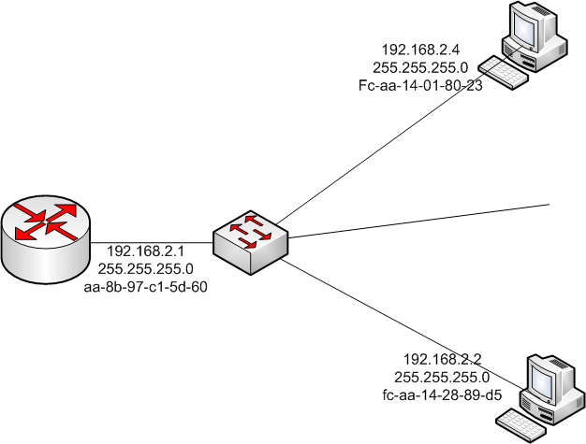
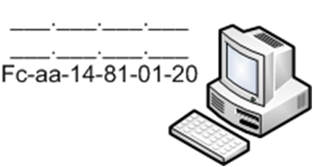
Εκκίνηση ΗΥ με DHCP
Router&DHCP server
Κάθε φορά που συνδέουμε ένα ΗΥ σε ένα δίκτυο

Slide 13
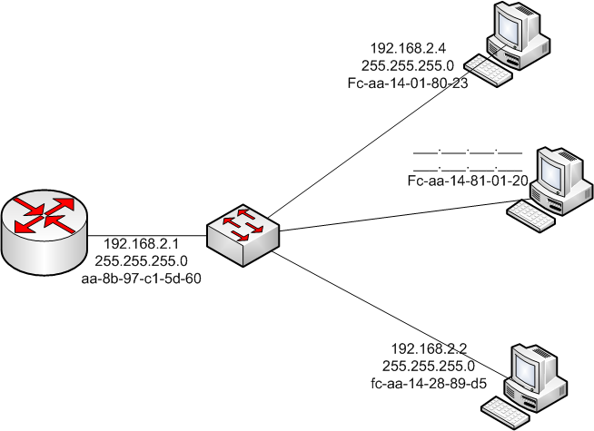
IP packet
Προς:255.255.255.255
Από:0.0.0.0
UTP segment
Port:67
DHCPDISCOVER
Router&DHCP server
Frame
Προς:FF-FF-FF-FF-FF-FF
Από:fc-aa-14-81-01-20

Slide 14
Router&DHCP server
DHCPDISCOVER
DHCPDISCOVER
DHCPDISCOVER
DHCPDISCOVER

Slide 15
IP packet
Προς:255.255.255.255
Από:192.168.2.1
UTP segment
Port:68
Frame
Προς:FF-FF-FF-FF-FF-FF
Από:aa-8b-97-c1-5d-60
DHCPOFFER
Router&DHCP server

Slide 16
DHCPOFFER
Router&DHCP server
DHCPOFFER
DHCPOFFER
DHCPOFFER

Slide 17
Router&DHCP server
DHCPREQUEST
DHCPREQUEST
DHCPREQUEST
DHCPREQUEST

Slide 18
DHCPACK
192.168.2.5
255.255.255.0
Router&DHCP server
DHCPACK
DHCPACK
DHCPACK

Slide 19
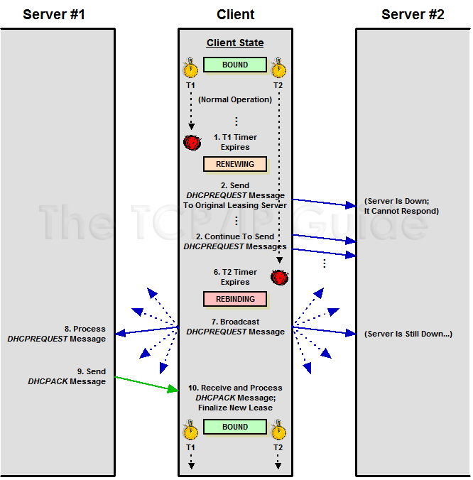

Slide 20
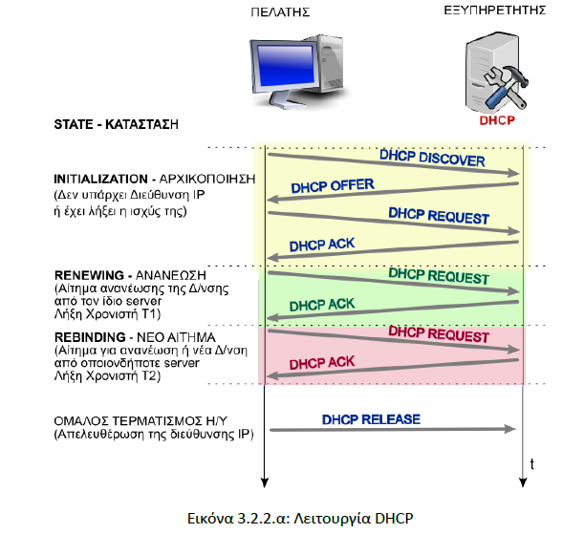

Slide 21
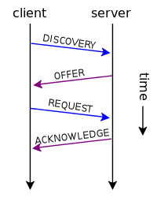
Η λειτουργία του DHCP συνοπτικά
Ο πελάτης μεταδίδει μία DHCPDISCOVER.
Ο διακομιστής απαντά με ένα μήνυμα DHCPOFFER.
Ο πελάτης λαμβάνει το DHCPOFFER και αναμεταδίδει ένα DHCPREQUEST για να ζητήσει ρυθμίσεις.
Αν κάποιοι διακομιστές δεν προτιμήθηκαν από τον πελάτη (σε δίκτυα με άνω του ενός διακομιστές), κατανοούν την DHCPREQUEST ως απόρριψή τους. Ο διακομιστής που επελέγη με την DHCPREQUEST απαντά με το μήνυμα DHCPACK που περιέχει τις παραμέτρους για τον πελάτη.
Ο πελάτης λαμβάνει την DHCPACK και ρυθμίζεται βάση αυτών. Αν λάβει την εντολή DHCPNAK (απόρριψη), ξαναρχίζει τη διαδικασία.
Ο πελάτης μπορεί να ελευθερώσει τη διεύθυνσή του με το μήνυμα DHCPRELEASE στο διακομιστή.
Ο διακομιστής λαμβάνει την DHCPRELEASE και σημειώνει το lease ως ελεύθερο.

Slide 22
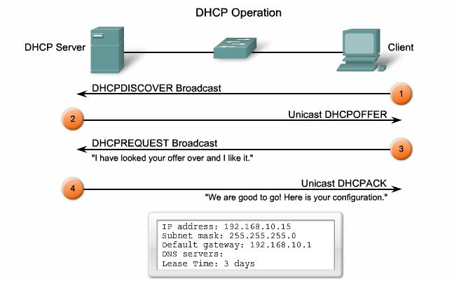

Slide 23
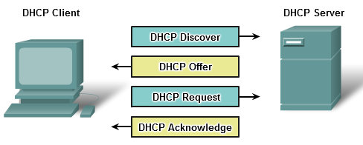
Διαδικασία μηνυμάτων προκειμένου να αποκτήσει μια Δυναμική IP ο Πελάτης
(υπολογιστής στα αριστερά)

Slide 24
Το πρωτόκολλο DHCP προβλέπει επιπλέον και τα εξής μηνύματα:
• DHCPNAK (από τον διακομιστή προς τον πελάτη). Εάν μετά από ένα αίτημα DHCPREQUEST ο διακομιστής δεν επαληθεύσει ως σωστές τις ζητηθείσες ρυθμίσεις απαντά αρνητικά με DHCPNAK.
• DHCPDECLINE (από τον πελάτη προς τον διακομιστή). Εάν μετά από μια προσφορά DHCPOFFER, ο πελάτης διαπιστώσει ότι οι ρυθμίσεις που του δόθηκαν είναι σε σύγκρουση με αυτές άλλου υπολογιστή, τις απορρίπτει με DHCPDECLINE και ξεκινά τη διαδικασία από την αρχή με DHCPDISCOVER.
• DHCPINFORM (από τον πελάτη προς τον διακομιστή). Από τη στιγμή που ο πελάτης έχει λάβει διεύθυνση IP και θέλει πρόσθετες πληροφορίες ρυθμίσεων, δε μπορεί να στείλει νέο αίτημα DHCPREQUEST. Στην περίπτωση αυτή τις ζητά με ένα αίτημα DHCPINFORM.

Slide 25
DHCP Relay Agents
(DHCP πράκτορες αναμετάδοσης)
Η λειτουργία του πρωτοκόλλου DHCP υποστηρίζεται και από πράκτορες αναμετάδοσης (DHCP Relay Agents) για την εξυπηρέτηση πελατών οι οποίοι δε βρίσκονται στο ίδιο φυσικό δίκτυο με τον διακομιστή.
Ο πελάτης εφόσον δεν έχει δικτυακές ρυθμίσεις σε επίπεδο IP δεν μπορεί να επικοινωνήσει με υπολογιστές σε άλλα δίκτυα.
Ένας υπολογιστής που βρίσκεται στο ίδιο φυσικό δίκτυο με τον πελάτη, προωθεί το αίτημά του πελάτη στο διακομιστή DHCP στο άλλο δίκτυο και του επιστρέφει την απάντηση.

Slide 26
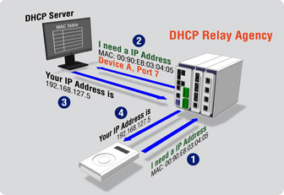

Slide 27
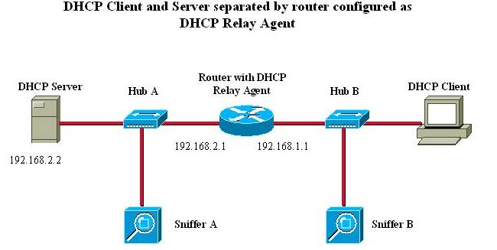

Slide 28
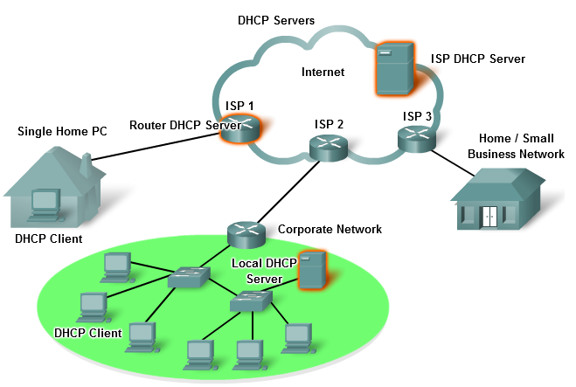
Οι ISPs μοιράζουν δυναμικές IP στους πελάτες τους

Slide 29
Παράδειγμα
Θυμάσαι την τελευταία φορά που πήγες σε μια καφετέρια ή κάπου αλλού και συνδέθηκες στο free Wi-Fi και είχες πρόσβαση στο internet;
Ε, τότε το πρωτόκολλο DHCP μέσω του router, έδωσε στην συσκευή σου τα απαραίτητα στοιχεία σύνδεσης, που σαν αποτέλεσμα είχαν εσύ να έχεις πρόσβαση στο διαδίκτυο.
Το ίδιο ακριβώς γίνεται και με το router που έχεις σπίτι σου. Απλά συνδέεις τον υπολογιστή σου στο router και ξαφνικά, έχεις internet!

Slide 30
Παρατήρηση (εκτός ύλης)
Το DCHP στον εργασιακό χώρο, είναι κάτι που αποφεύγεται, διότι ναι μεν παρέχει μεγάλη ευκολία στην σύνδεση μιας συσκευής στο δίκτυο, από την άλλη όμως, το μεγάλο του μειονέκτημα είναι ότι μπορεί κάποιος να αποκτήσει εύκολα πρόσβαση στο δίκτυο, με ότι συνέπειες έχει αυτό!
Η ρύθμιση του DHCP γίνεται μια φορά μόνο και ύστερα “δουλεύει” μόνο του. Όποια συσκευή συνδεθεί στο δίκτυο μας, αυτομάτως θα έχει πρόσβαση σε αυτό.

